Slide 1








旅程共有SNS「Tripost」
開発者：鈴木 康平

Slide 2



目次
1.テーマ
2.課題定義
3.プロダクツの魅力
4.今後の展望

Slide 3


1.テーマ
「旅を、気軽に。」
自分の旅を記録し、他人の旅からインスピレーションを得られる旅程共有SNS『TRIPOST』
旅の思い出・写真・ルートを投稿・共有
他人の旅からアイデアを発見
スタイルや目的別に「自分に合う旅」を検索可能

Slide 4


2.課題定義
「旅行情報は、いま“分散”している」

Slide 5

2.課題定義「旅行情報は、いま“分散”している」
旅行情報の主役はUGCへ――変化する消費者行動
データで見る変化
「旅行先選びでSNSを重視する」：約6割（60.8%）[1]
旅行する人の間では、観光局公式情報や旅行会社の情報よりもUGCの方が信頼性が高い[2]
[1] toridori.「【調査レポート】6割以上のユーザーが旅行先選びでSNSの情報を重視！観光業界が知っておきたい「SNS×旅行」の新習慣を、インフルエンサーマーケティング企業toridoriが徹底調査」.https://toridori.co.jp/news/sns-toridori-research-11/,（2024.2.6）
[2] Deepti R. Jog, Nelissa Andrea Alcasoas. 「Travel decision making through blogs and vlogs: An empirical investigation on how user-generated content influences destination image」. Turyzm/Tourism. 2023, 33(2), 19-28

Slide 6











2.課題定義「旅行情報は、いま“分散”している」
情報収集時のユーザーフロー
従来
これから
旅行情報サイト
時間がかかる

Slide 7
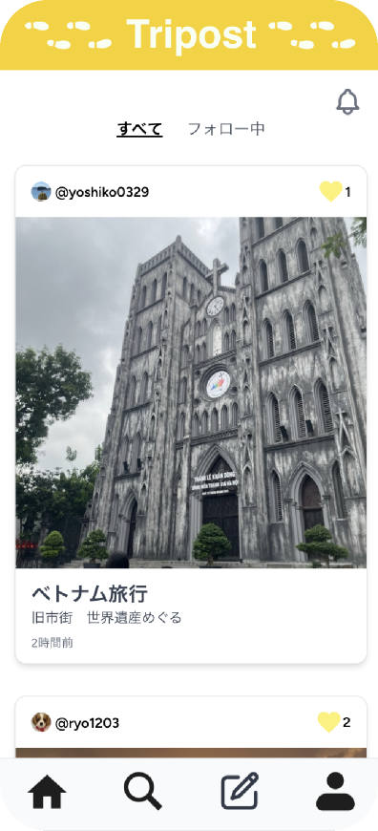
3.プロダクツの魅力
TRIPOSTが解決すること①
旅行系UGC（ユーザー投稿）をまとめる
様々なプラットフォームで情報収集する煩雑さを解消
フォローやいいね機能により
お気に入りのユーザーや投稿を保存可能

Slide 8
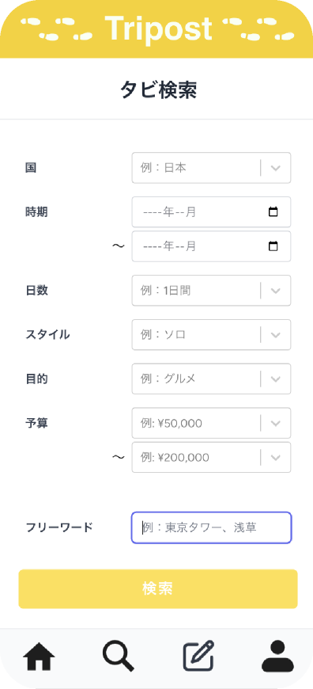


3.プロダクツの魅力
TRIPOSTが解決すること②
ジャンル / スタイル / 予算 / 地域 などで絞り込み可能
自身に合った旅行を情報を見つけることができる
いいね機能により、どの投稿が
他ユーザーから高く評価されているかがわかる

Slide 9


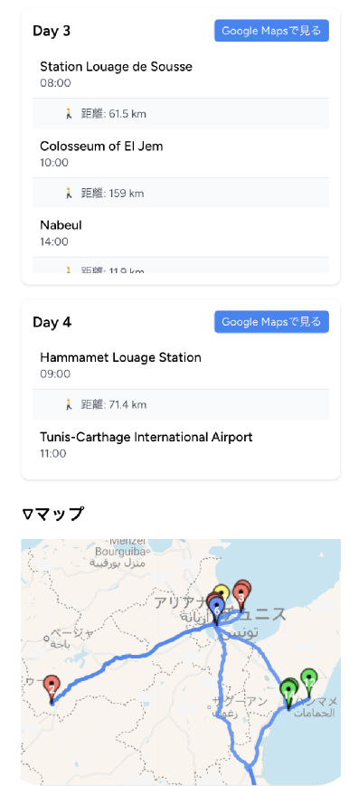



3.プロダクツの魅力
TRIPOSTが解決すること③
投稿が地図と連動：場所・ルートを直感的に把握
Google Mapsで場所を調べる煩雑さを解消
旅行当日にはボタン一つでGoogle Mapsでルートを設定

Slide 10




4.今後の展望
・React Nativeによるアプリ化
・マップ機能の強化
・長期的な運用

